Slide 1

Accompagnement des Équipes
Inspection Pédagogique Régionale EPS - Aix Marseille - Mai 2025

Slide 2









ENJEU : Vers un seul outil applicatif
Centralisation
Ergonomie d'usage
Simplification des procédures
Regroupement des procédures dans une interface unique
Navigation intuitive pour tous les utilisateurs
Réduction des étapes administratives pour les équipes

Slide 3
Les examens au CCF
Déclarer les APSA certifiées
Identification des activités évaluables
Déposer les référentiels
Stockage sur Tribu pour chaque APSA
Configurer les protocoles
Dates, co-évaluateurs, groupes d'élèves
Gérer les inaptitudes
Justification des statuts à la CAHN

Slide 4




Validation des projets APPN
Soumission du projet
Préparation du dossier selon circulaire 2017- 04 -19
Examen par l'IPR
Analyse des mesures de sécurité proposées
Validation
Autorisation de mise en œuvre

Slide 5








Gestion des Sections Sportives Scolaires
Ouverture
Bilan d'activités
Dépôt du dossier en ligne
Utilisation du cadre académique
Fermeture
Renouvellement
Procédure dématérialisée
Demande formalisée en ligne

Slide 6
Gestion des Équipements de Protection Individuelle
Inventaire
Référencement de tous les EPI
Vérification
Contrôles périodiques obligatoires
Traçabilité
Suivi complet du cycle de vie
Conformité
Respect des normes de sécurité

Slide 7




Accompagnement des équipes
Visioconférences de rentrée
Recensement académique
Assistance personnalisée
Pour tous les coordonnateurs disciplinaires
Via questionnaire en ligne
Réponses aux problématiques spécifiques
Mutualisation des pratiques
Partage d'expériences entre établissements

Slide 8








Fonctionnalités complémentaires
Gestion pédagogique
Classes, notes, programmations
Cartographie
Équipements sportifs et formations
Projets et attestations
Savoir nager, projets pédagogiques
Ressources humaines
Compétences, besoins de formation

Slide 9





Plan de formation et d'accompagnement
Visioconférences dédiées
Calendrier en cours d'élaboration
CMI d'accompagnement
Spécialistes examens et autres procédures
Ressources en ligne
Tutoriels vidéo et guides pratiques
Suivi personnalisé
Déploiement progressif et adapté

Slide 10
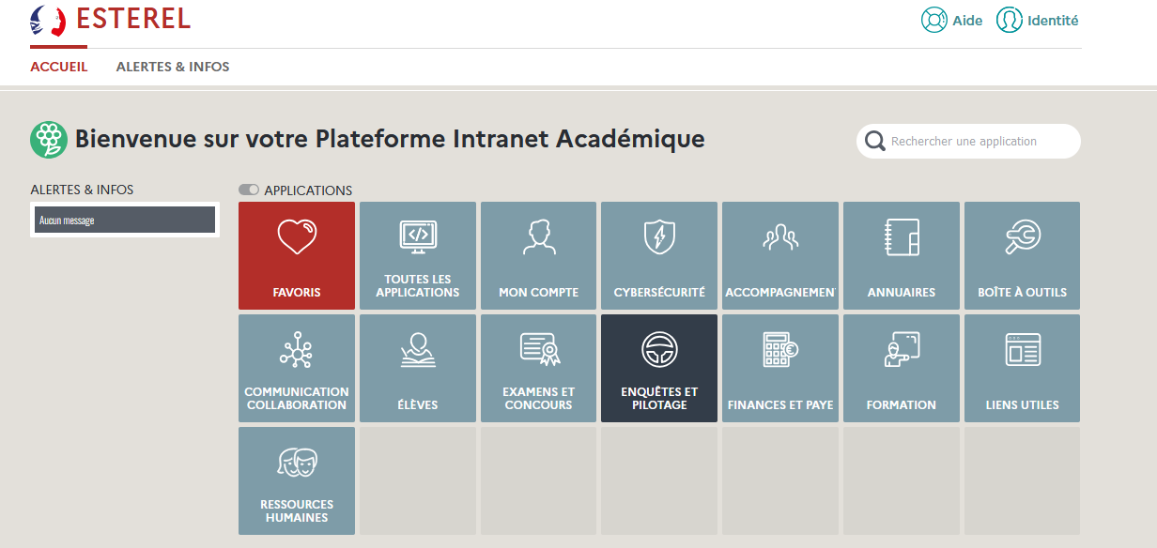
Interface Professeur EPS
1
24/7
Portail unique
Disponibilité
Accès via ESTEREL académique
Connexion permanente au service
100%
Intégration
Toutes procédures dans iPackEPS

